Slide 1
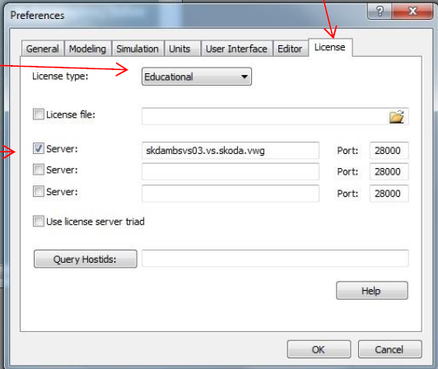
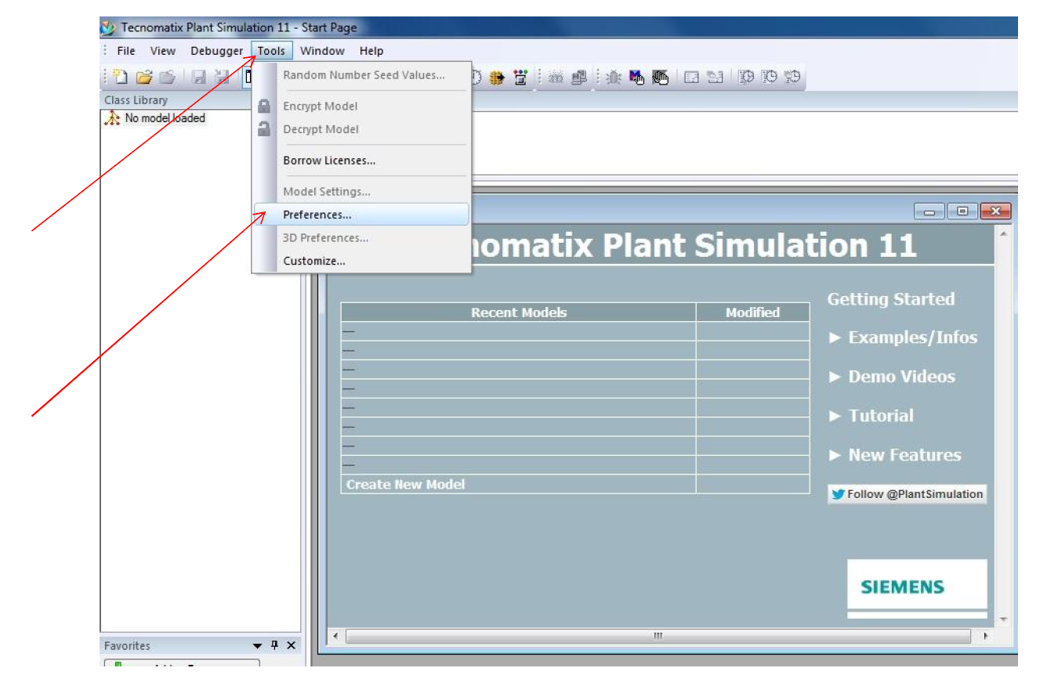
Nastavení serveru k licenci PlantSimulaton
3.
4.
1.
5.
skdambsvs03.vs.skoda.vwg
2.

Slide 2
Stažení studentské verze
https://resources.sw.siemens.com/en-US/download-tecnomatix-plant-simulation-student-software/

